Slide 1
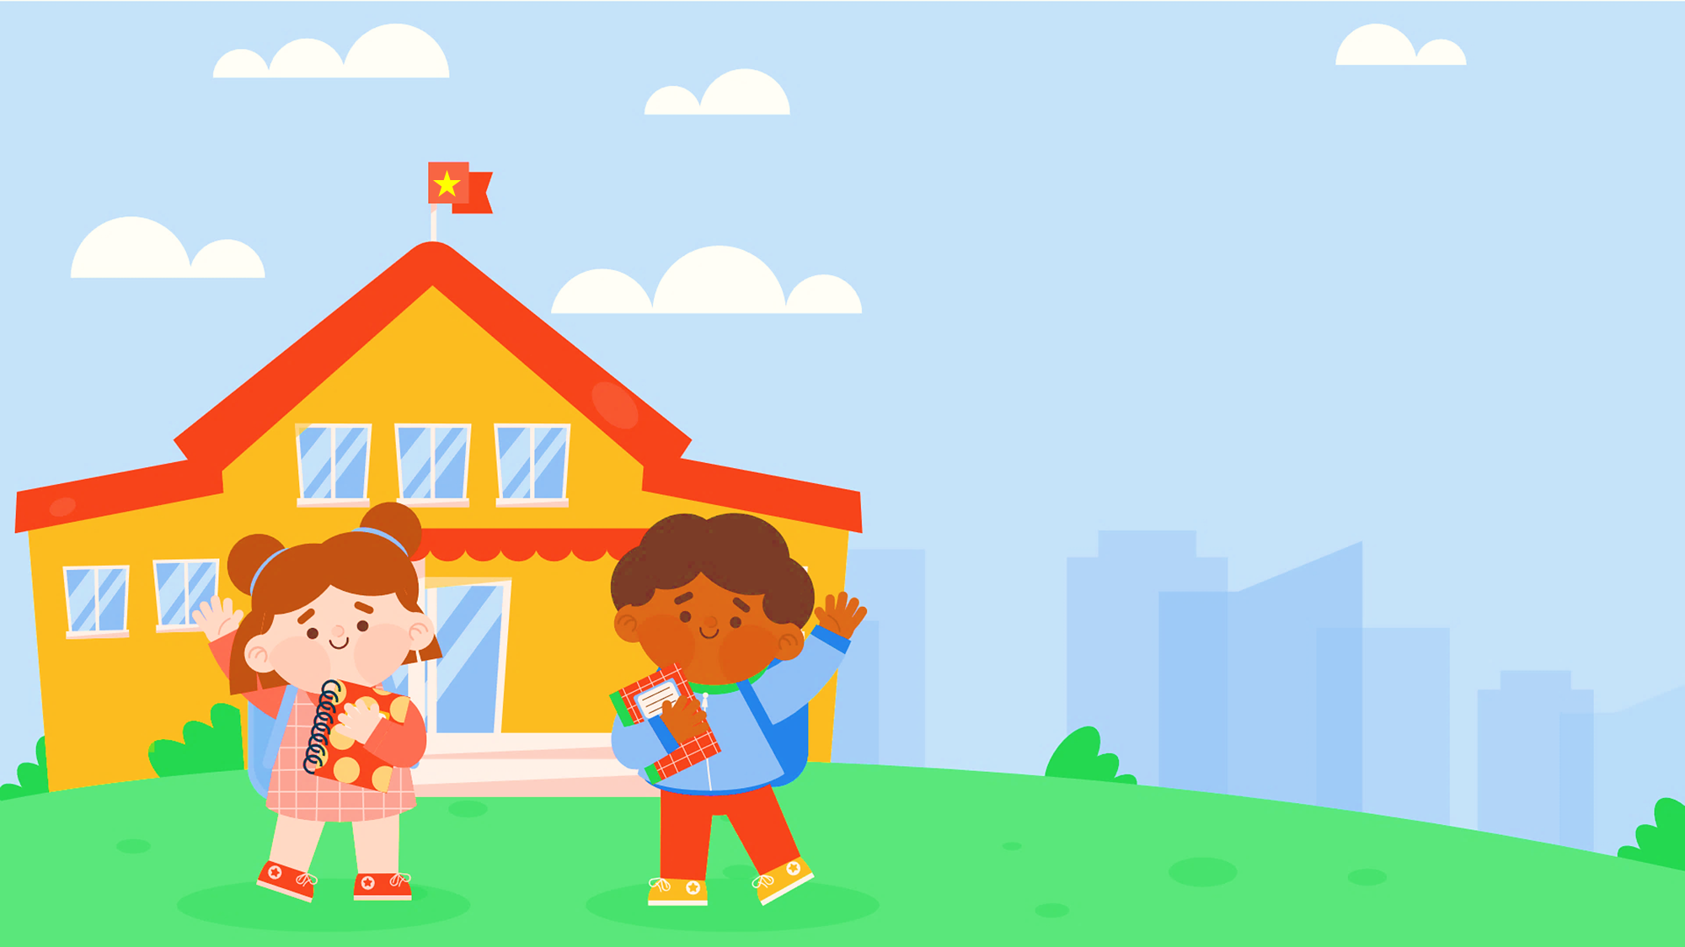
Bài 63
iêng iêm yên

Slide 2
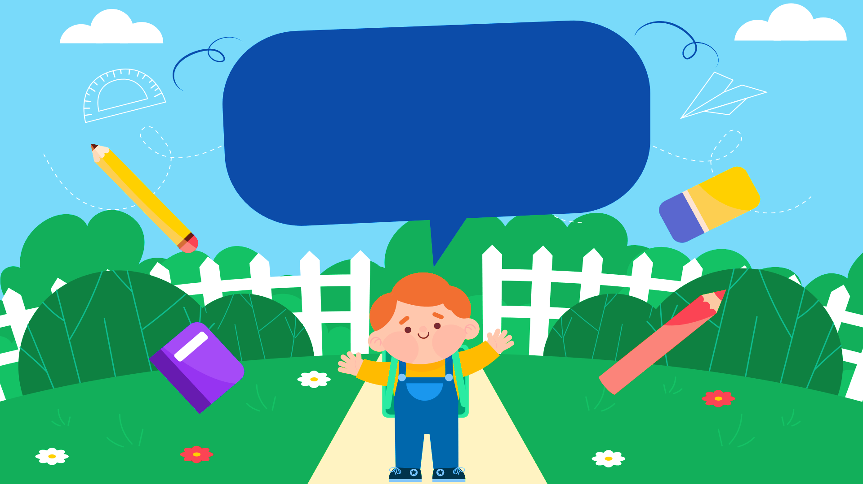


Slide 3
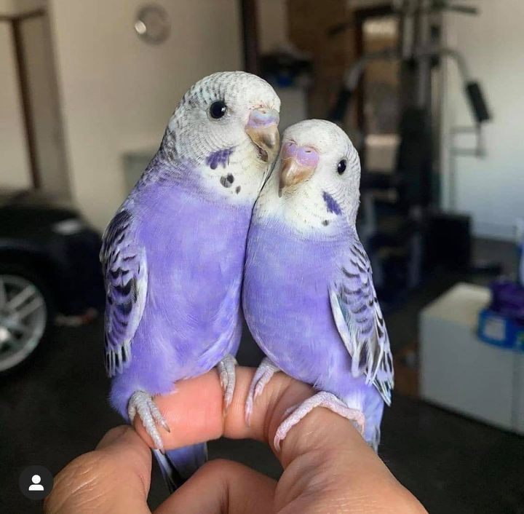
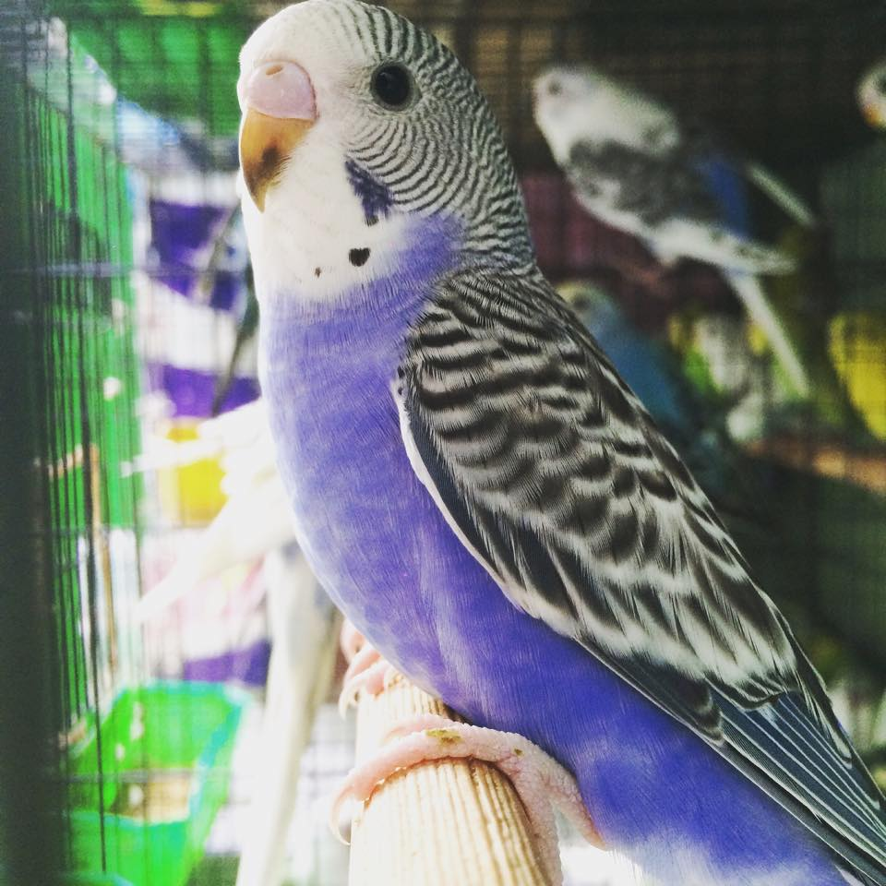
Nhận biết
1
́
Yên phụng có bộ lông tím biêng biếc, trông rất diêm dúa.

Slide 4
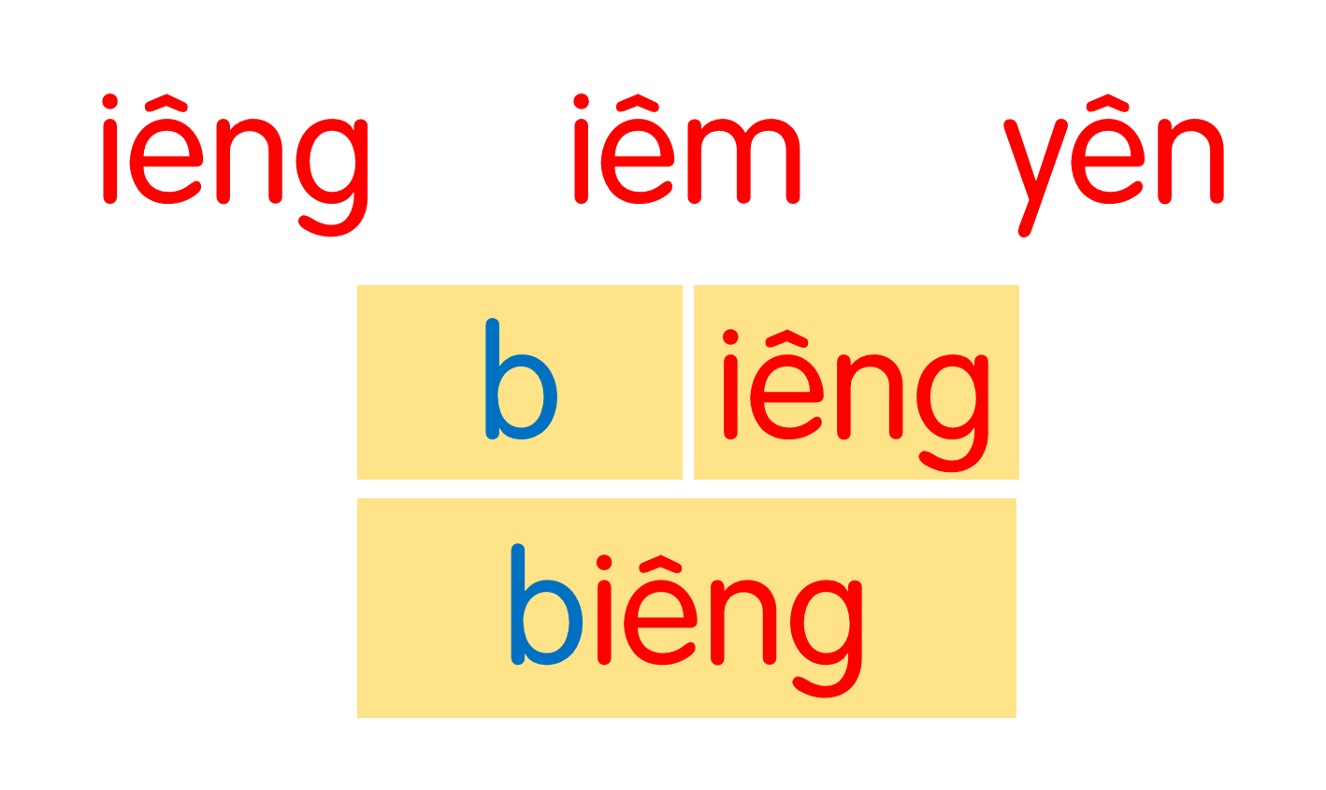
kiễng
liệng
riềng
diềm
kiểm
xiêm
yên
yến
sầu riêng
cá kiếm
tổ yến
Notes:
Ôn lại

Slide 5


Slide 6
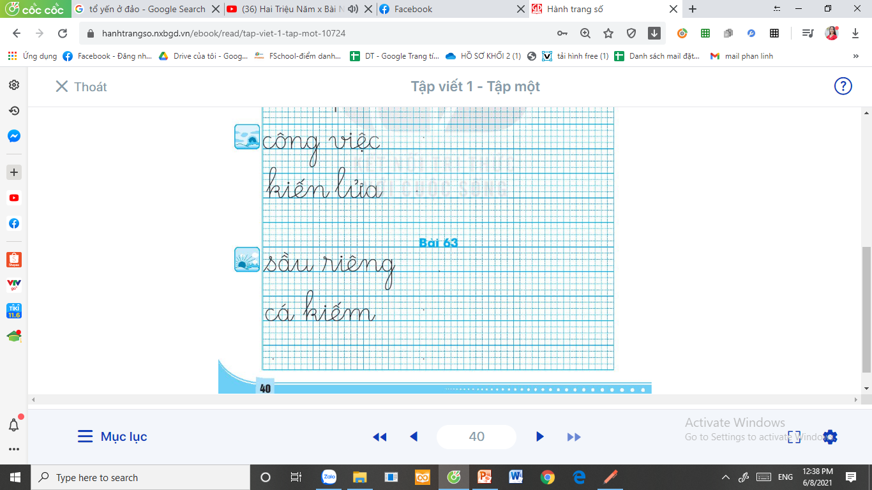
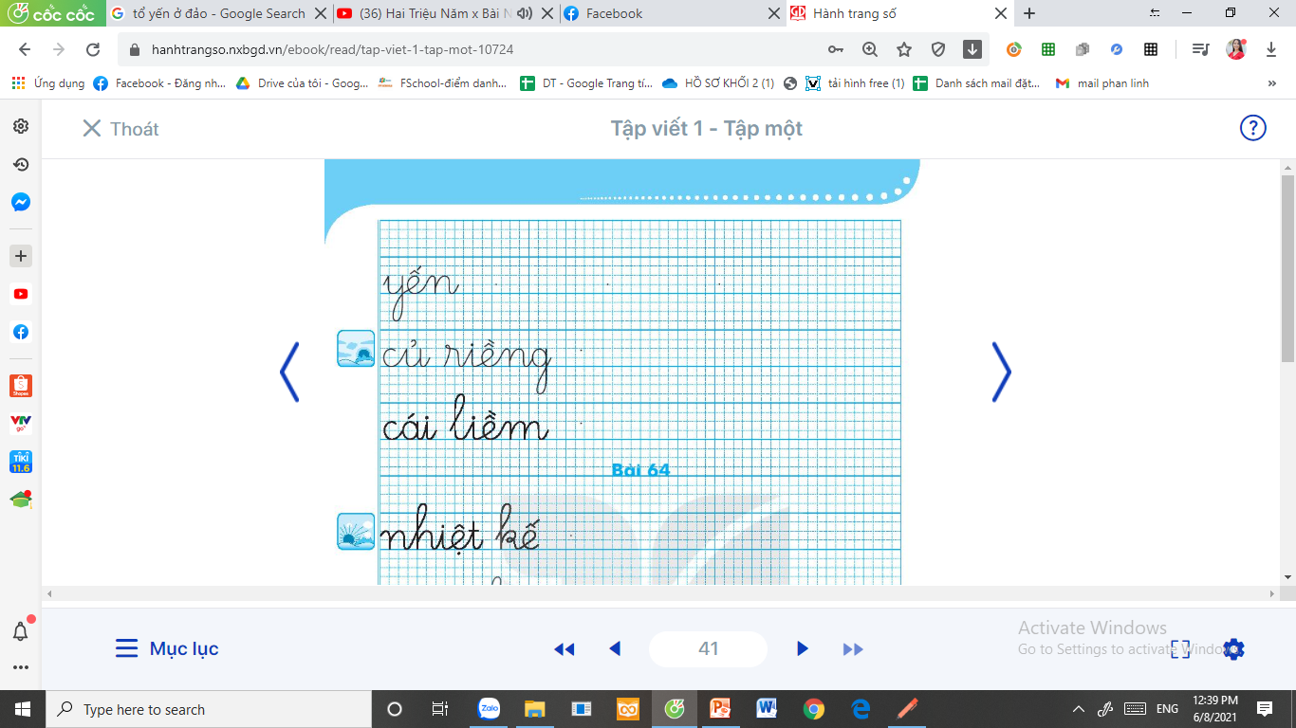

Slide 7
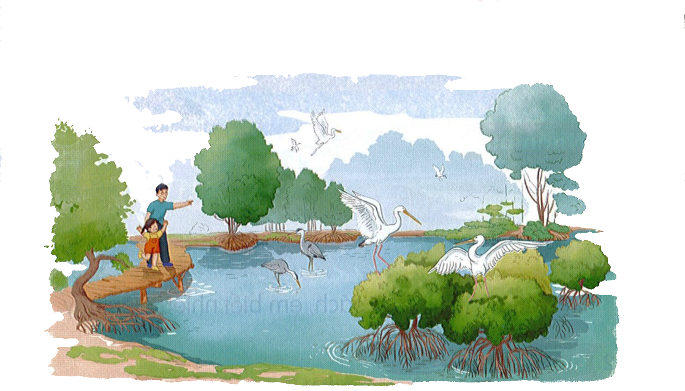
Đọc
4
1
2
Hà theo bố đến sân chim. Sân chim có cò, diệc, sáo, bồ nông,… Hà chăm chú nhìn những đàn cò trắng, diệc xám bay liệng, đậu kín trên những ngọn cây. Sau một ngày đi kiếm ăn, từng đàn chim ríu rít về tổ, trông thật yên bình.
3
4

Slide 8
Hà theo bố đến sân chim. Sân chim có cò, diệc, sáo, bồ nông,… Hà chăm chú nhìn những đàn cò trắng, diệc xám bay liệng, đậu kín trên những ngọn cây. Sau một ngày đi kiếm ăn, từng đàn chim ríu rít về tổ, trông thật yên bình.
Đàn chim làm gì sau một ngày đi kiếm ăn?
Hà theo bố đi đâu?
Sân chim có những loài chim nào?

Slide 9
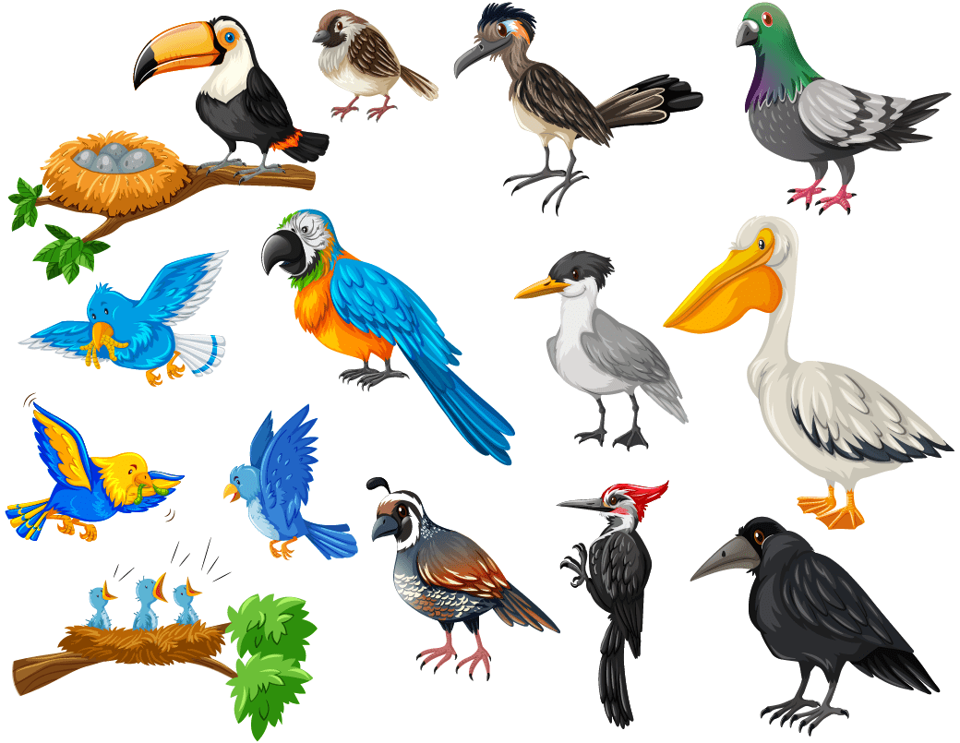
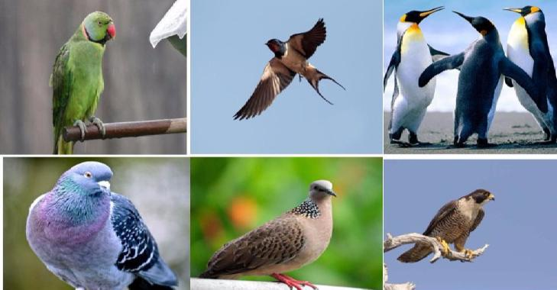
Nói
5
Loài chim

Slide 10
